Slide 1
представляет проект
на колёсах

Slide 2
4,5 >15 100
года регионов семей
реализуется сотрудничаем с приют для
8 60 >40
направлений организациями бездомных
> 2 000
волонтёров

Slide 3
количество волонтёрских поездок

Slide 4
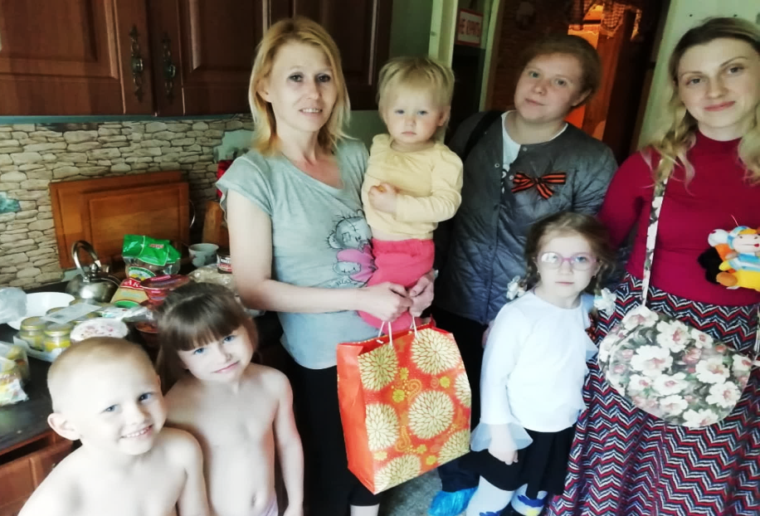
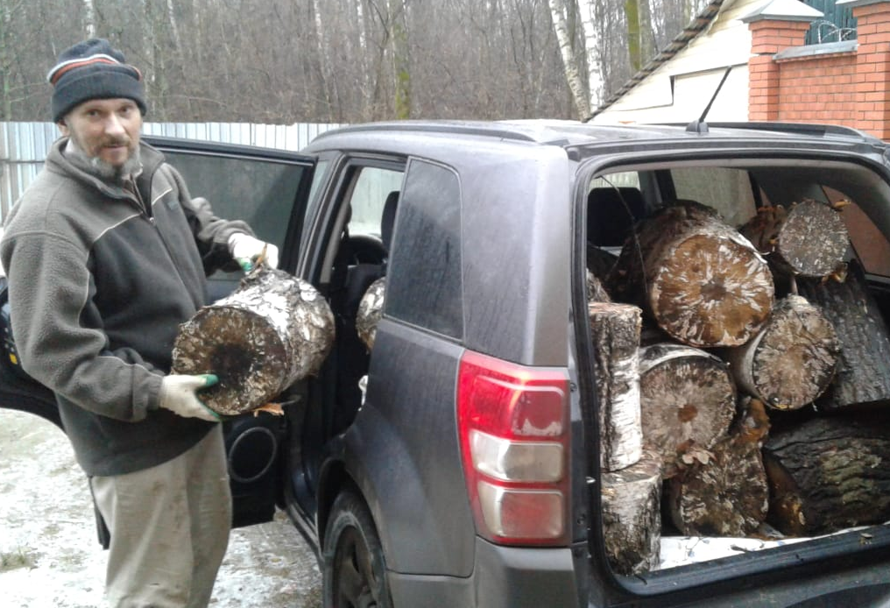
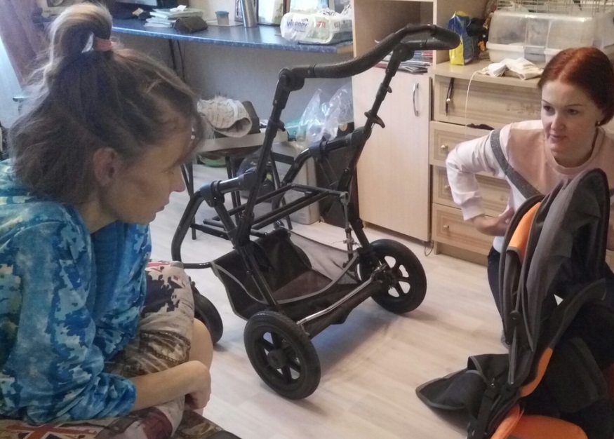
ПОМОЩЬ СЕМЬЯМ
многодетным
малообеспеченным
одиноким
в трудной жизненной
ситуации
многодетным

Slide 5
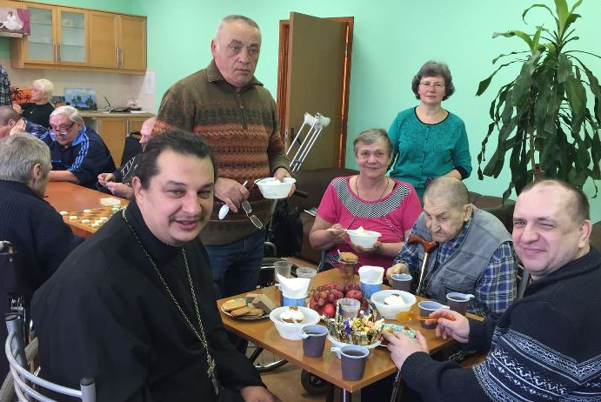
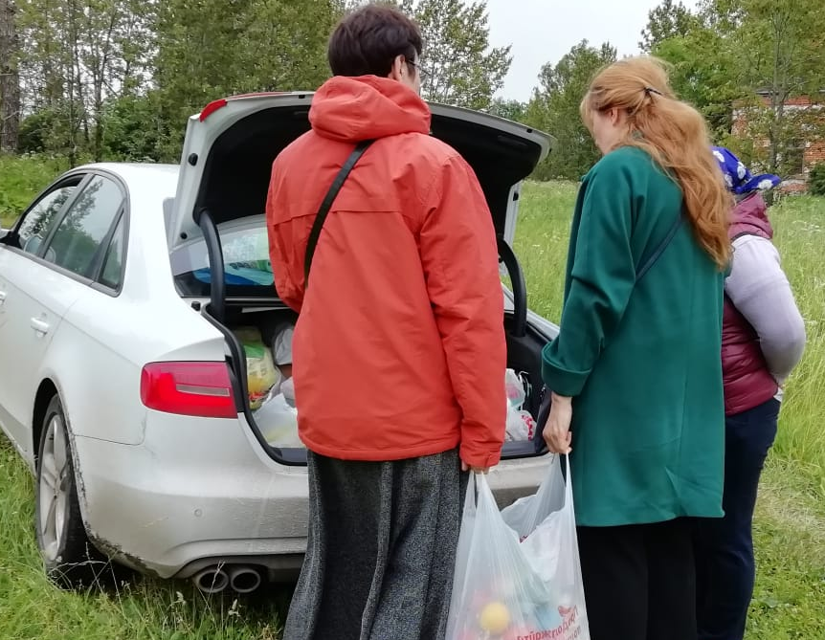
ПОМОЩЬ ПОЖИЛЫМ
П

Slide 6
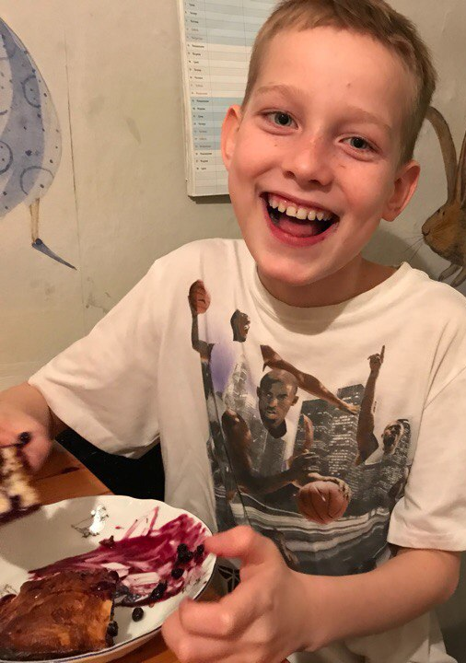
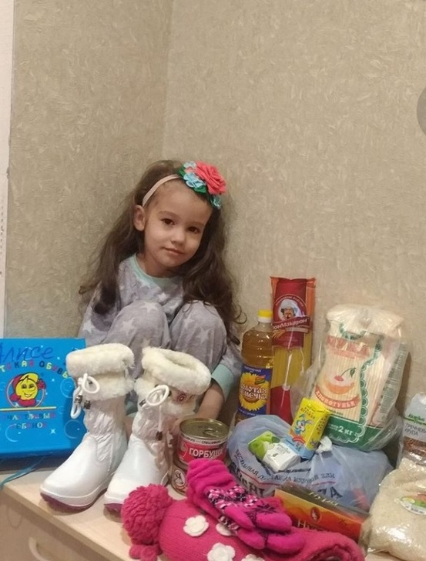
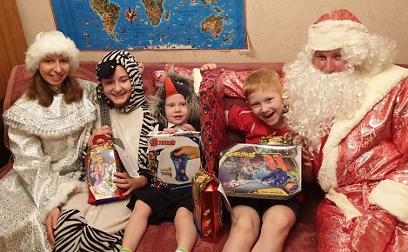
ПОМОЩЬ ДЕТЯМ

Slide 7
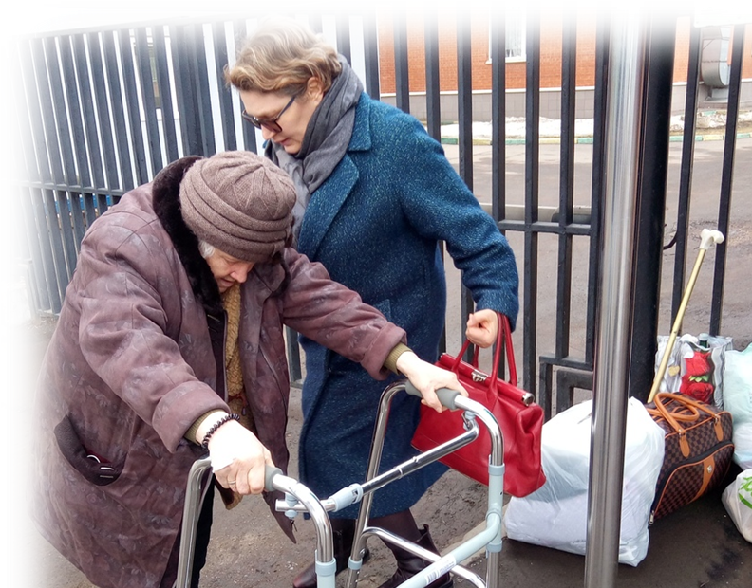
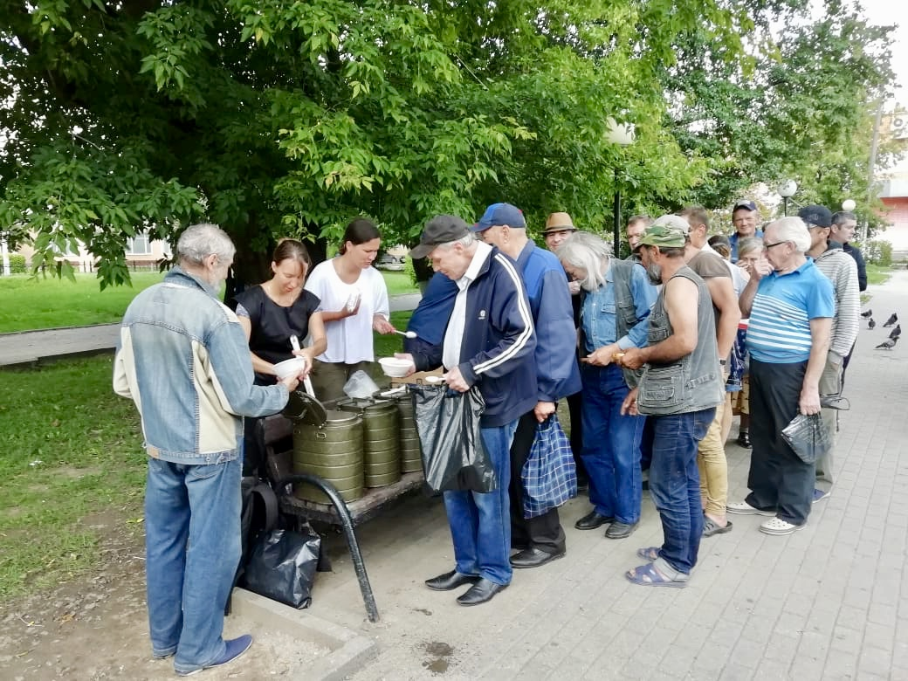
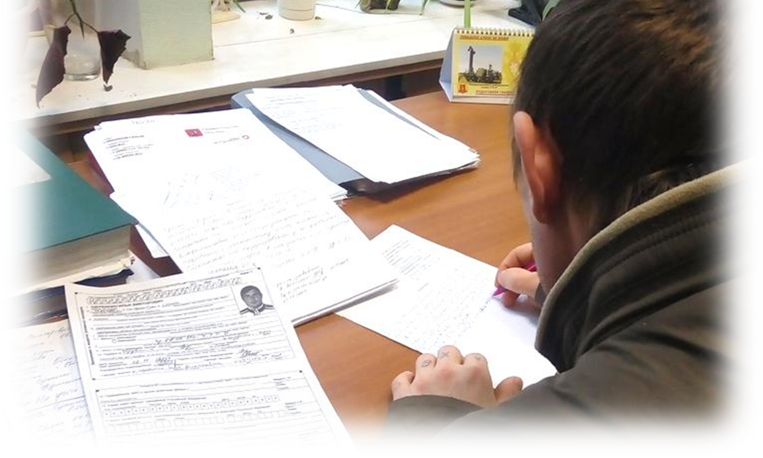
ПОМОЩЬ БЕЗДОМНЫМ
транспортировка
кормление
лечение
восстановление
документов

Slide 8
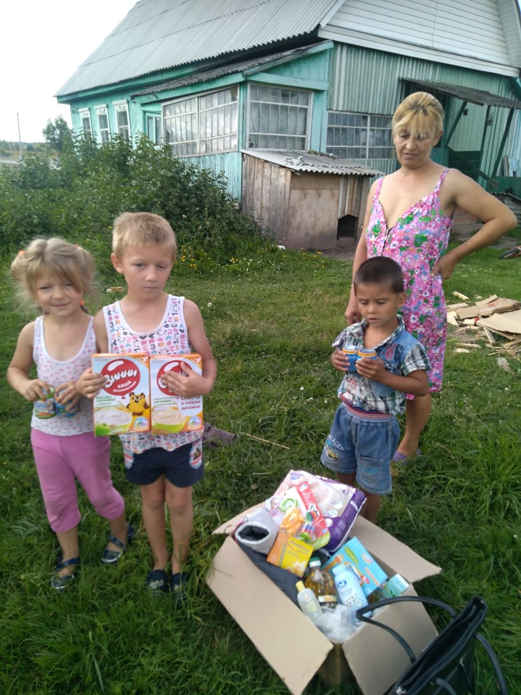
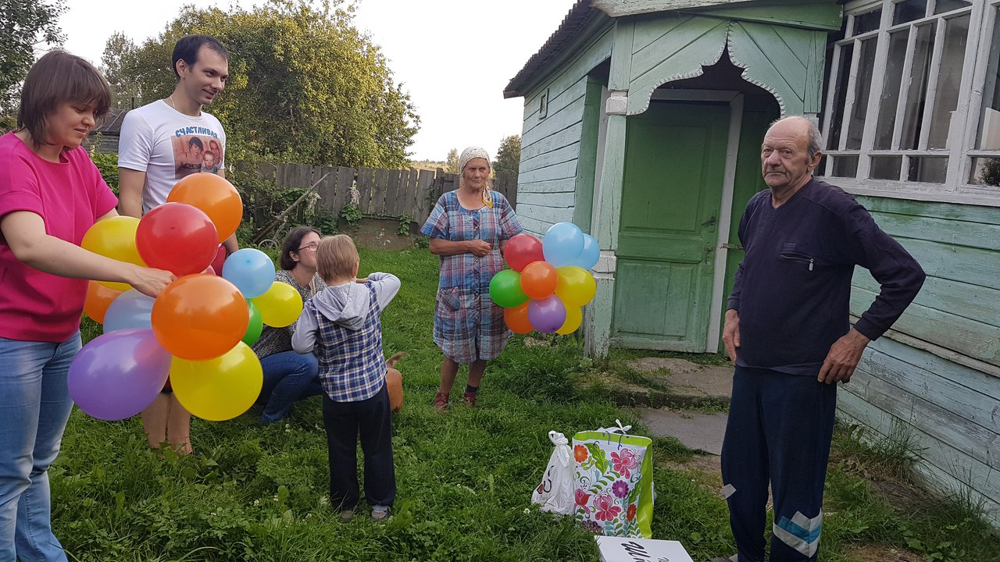
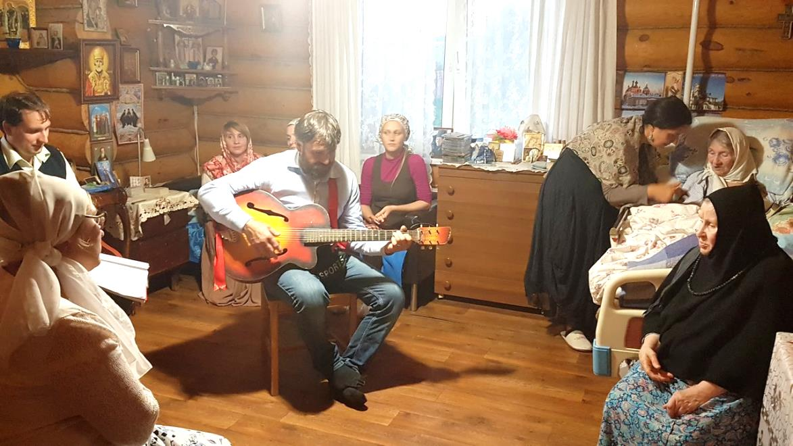
ПОМОЩЬ РЕГИОНАМ

Slide 9
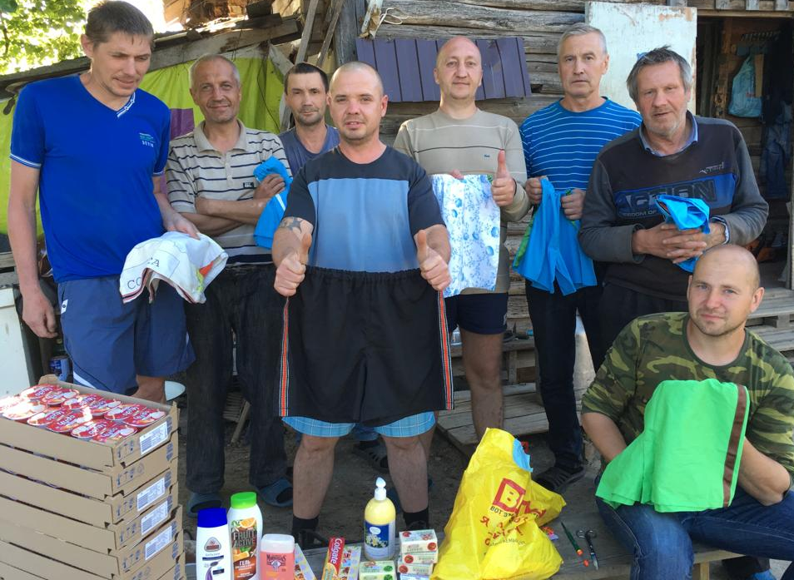
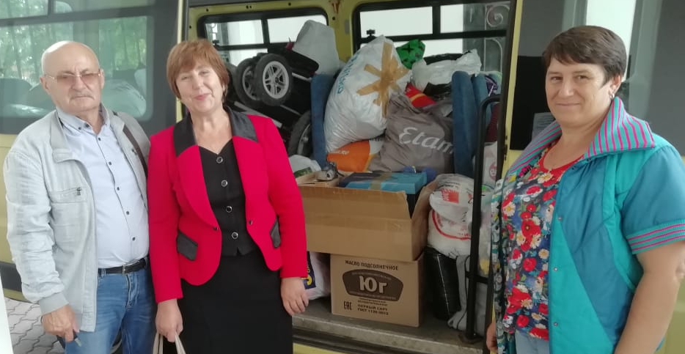
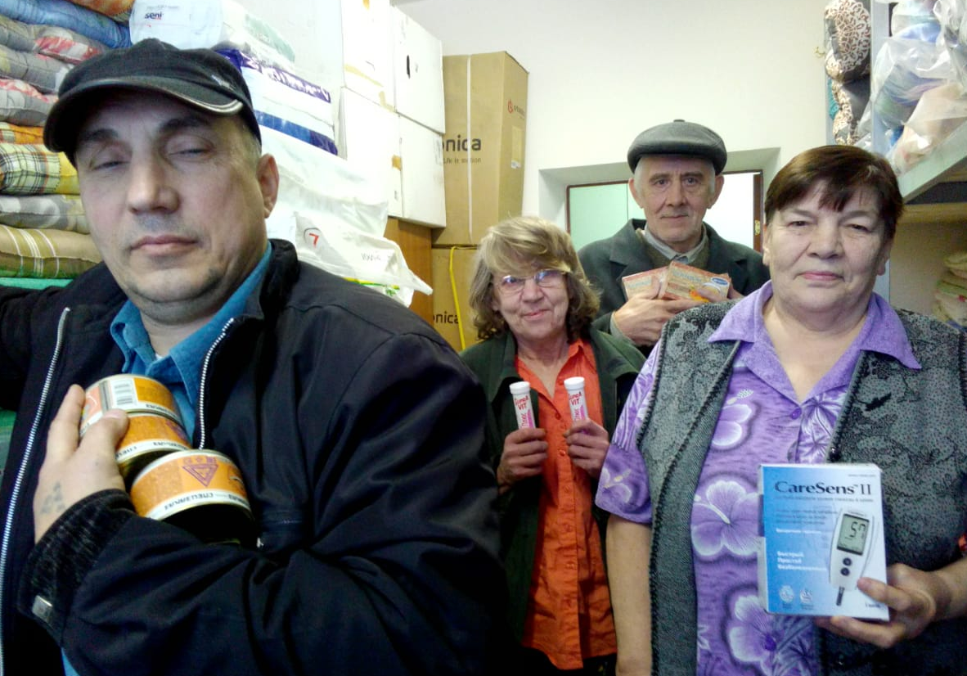
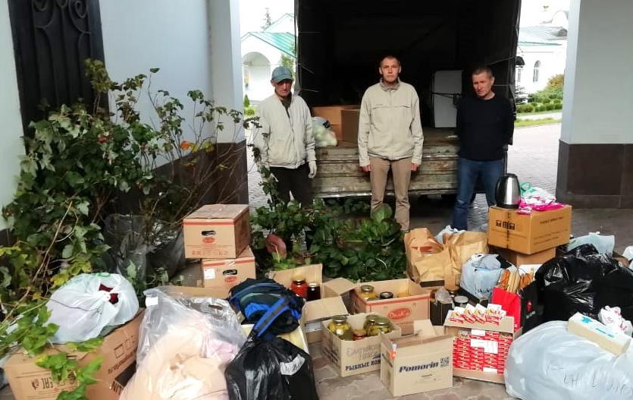
ПОМОЩЬ ОРГАНИЗАЦИЯМ

Slide 10
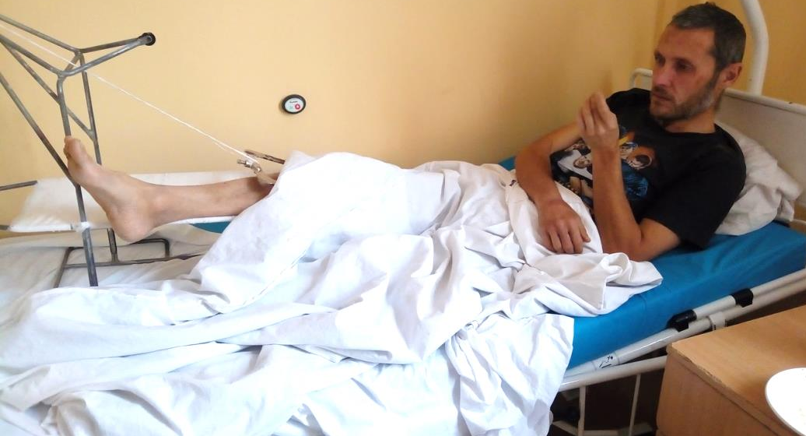

Slide 11
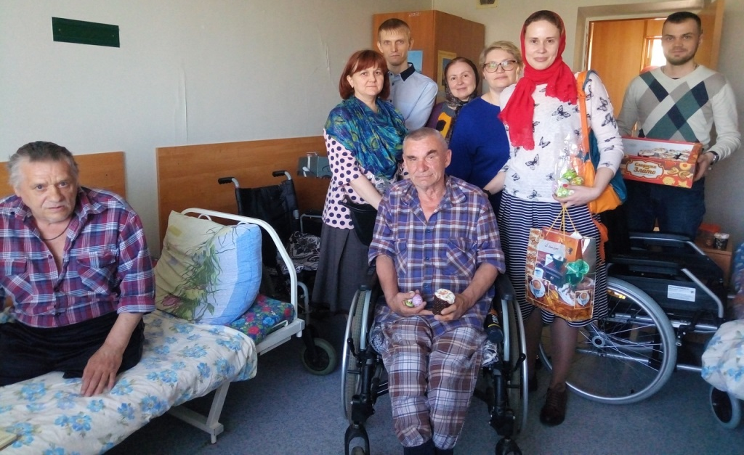
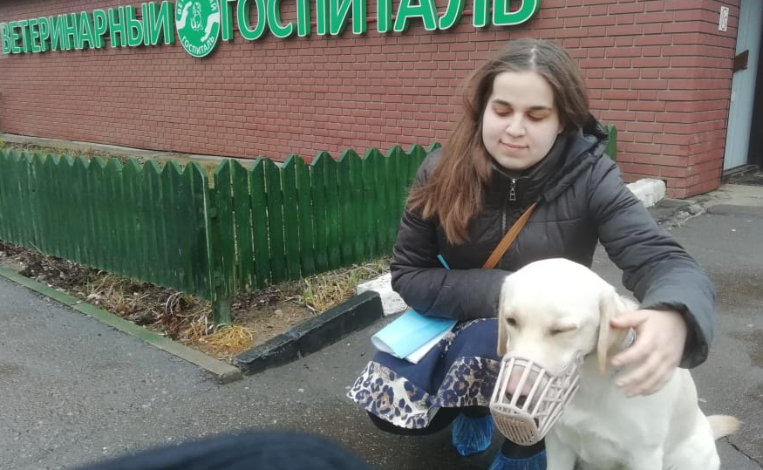
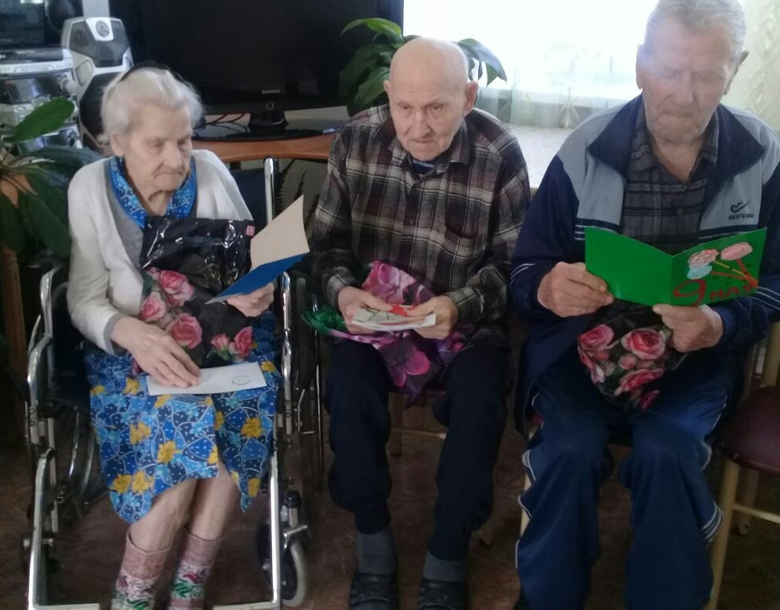
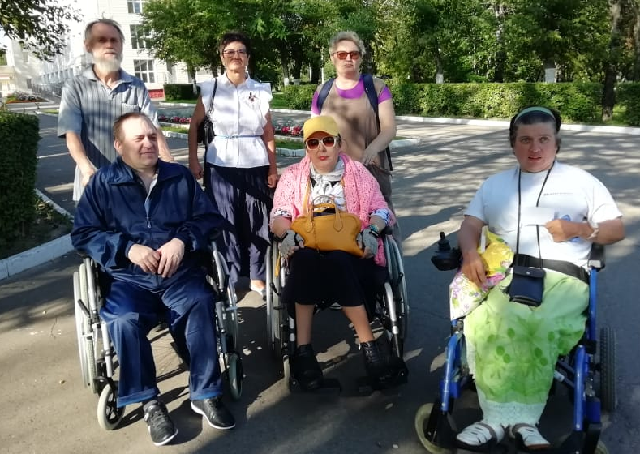
ПОМОЩЬ ИНВАЛИДАМ

Slide 12
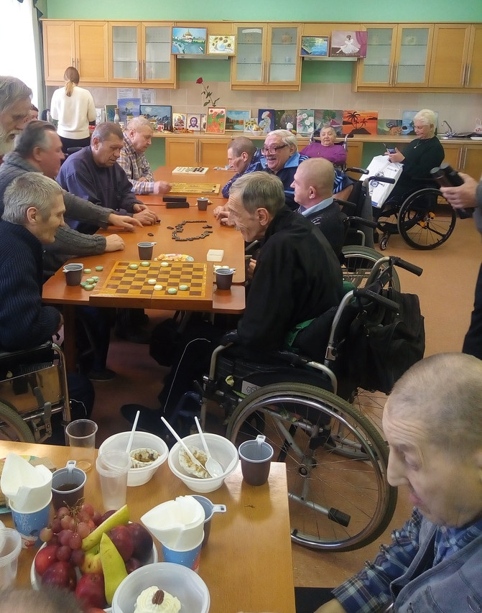
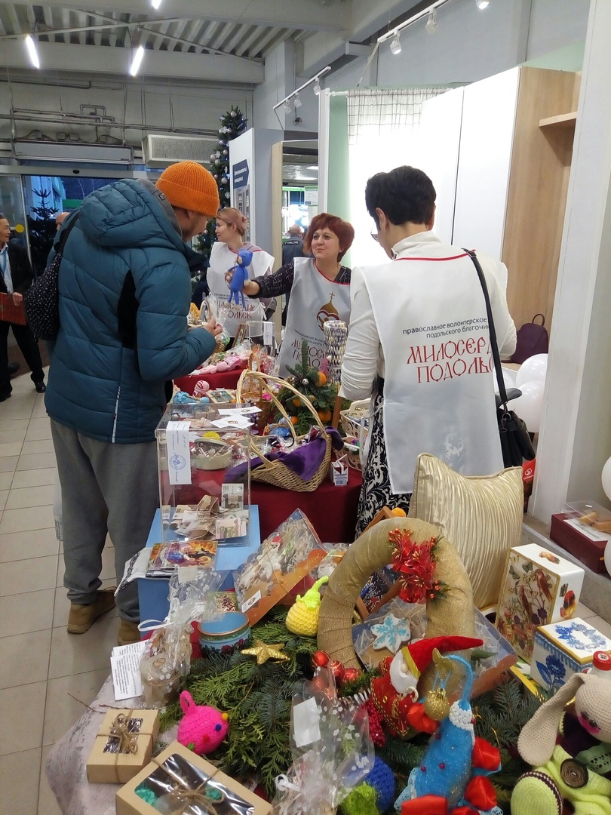
БЛАГОТВОРИТЕЛЬНЫЕ АКЦИИ

Slide 13
Цель проекта: качественно улучшить работу волонтерского движения путём создания гуманитарного склада на колесах для доставки необходимой помощи до адресата, как непосредственно в нашем регионе, так и в дальние малообеспеченные регионы нашей страны.
Лавка Добра
Многодетные
Пожилые
Инвалиды
Бездомные
Организации

Slide 14
Каждый из нас нуждается в человеческом внимании, заботе, теплом и добром отношении.
Тем более, это необходимо людям, оказавшимся в трудных жизненных обстоятельствах.
Милосердие — это состояние души, это образ жизни православного человека.

Slide 15
Спасибо за внимание!
С уважением, podolskblag.ru

